Slide 1
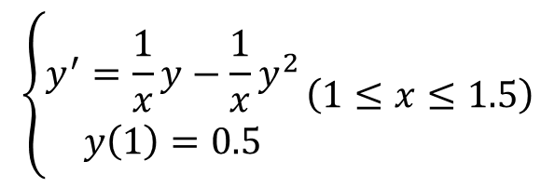
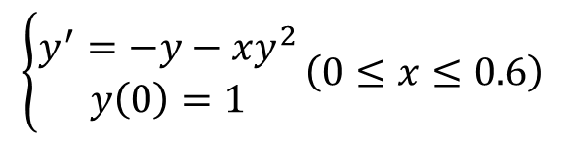


复习
$$\left\{\begin{matrix}y^{′}=−y−xy^{2} \\ y\left(0\right)=1\end{matrix}\right.\left(0≤x≤0.6\right)$$
1、取步长h=0.2，用欧拉方法解初值问题：
$$\left\{\begin{matrix}y^{′}=\frac{1}{x}y−\frac{1}{x}y^{2} \\ y\left(1\right)=0.5\end{matrix}\right.\left(1≤x≤1.5\right)$$
2、用改进的欧拉方法计算初值问题：
$$y\left(x\right)=\frac{x}{1+x}$$
取步长h=0.1，并与精确解 比较。
$$\left\{\begin{matrix}y^{′}=8−3y \\ y\left(0\right)=2\end{matrix}\right.$$
3、写出用四阶经典龙格-库塔方法求解初值问题 的计算公式，取步长h=0.2，并计算y(0.4)的近似值，小数点后至少保留4位。

Slide 2


预习内容
练习：
1、用二分法求方程 在[1,2]内的一个实根，要求精确到小数点后两位。
$$x^{3}+4x^{2}−10=0$$
2、用迭代法求方程 在1.5附近的实根。
$$x^{3}−x−1=0$$

